Slide 1

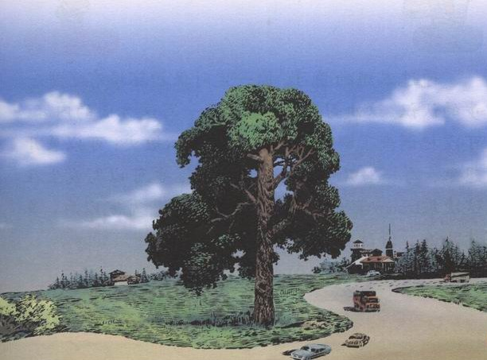
路旁的橡树

Slide 2

xiàng
tǎn
guàn
橡 树 平 坦 灌 木 林
未 来 铺 路 延 伸
wèi
pū
yán

Slide 3
shào
xiē
zé
哨 兵 楔 子 责 备
沥 青 射 箭
lì
jiàn

Slide 4
弯曲
铺路
qū
pū
（ ）
（ ）
曲
铺
歌曲
当铺
qǔ
pù
（ ）
（ ）
划船
huá
（ ）
划
计划
huà
（ ）

Slide 5

没有高低凹凸（多指地势）。
矮小而丛生的木本植物。
现在以后的时间；将来的光景。
延长；伸展。
执行警戒任务的士兵的统称。
分量大；程度深。
插在木器缝里的木片，这里指可以打进地里的木片。
平坦：
灌木：
未来：
延伸：
哨兵：
沉重：
楔子：

Slide 6
责备：
批评指责。
有机化合物的混合物，黑色成胶状，
有天然产物，也有分馏石油或煤焦油
得到的。用来铺路面，也用做防水材
料、防腐材料等。通称柏油。
事先没有商量而彼此见解或行动
一致。
沥青：
不约而同：

Slide 7


我想知道
1、这条笔直的公路为什么在一个地方弯曲成马蹄形？

Slide 8
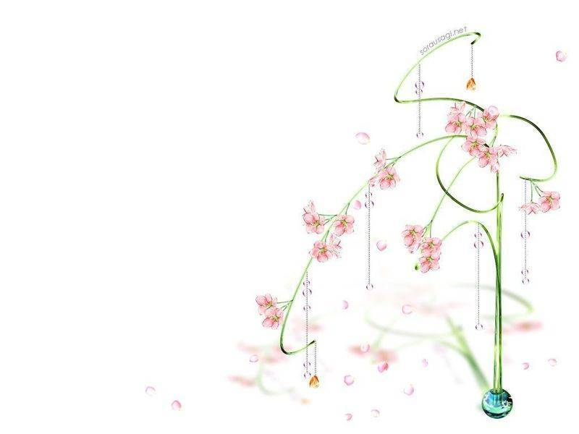
我想到了
“在这条路应该延伸过去的地
方，挺立着一棵高高的橡树。它是那么
粗壮、结实、挺拔，就像草原的哨兵一
样。”
工程师和筑路工人看到了这棵橡树
都产生了怜爱之心，他们认为这棵橡树
应该受到保护。于是他们修改了筑路计
划，既要修路，又要保住这棵可爱的橡
树，因此本应该是一条笔直宽阔的大路，
中间却出现了一个马蹄形。

Slide 9
我想到了
2、看到这样一棵高高的橡树，
筑路人有什么反应呢?
①工人们停了下来，把排水管放在地上。
②工程师向工人们走来，他什么话也没
对工人们说。
③工人们也沉默不语。
◆想一想：工程师为——叹了口气。
工人们为——叹着气。

Slide 10
3、工程师心里在想什么?工人们心里又在想什么?
（这棵橡树“是那么粗壮、结实、
挺拔，就像草原的哨兵一样”，充满了
生命的活力，同时与环境完美地结合在
了一起，它又是一个“美”的象征。面对
这棵结合着生命与美感的高大的橡树，
他们或是为橡树的生命力与美感所震
撼，工人们停了下来。）

Slide 11
我想到了
4、体会工程师的话：“现在
谁也不会责备我们了”的意思。
(我们不会因为完成不了筑路任务
而受到上级领导的责备，也不会因为
砍伐了橡树受到路人的责备。)

Slide 12

我想知道
5、人们赞叹筑路工人有一颗高尚的心说明了什么？

Slide 13

我想到了
(坐车过往这里的人根据弯曲的路及路边的树，都能判断出筑路人为了保护这棵树而使道路弯曲，他们体会到了筑路人是在为树让路。赞叹筑路人保护橡树、保护植物的爱心。对一棵树，如此珍爱：这不是平常的行为，这是对环境的保护，对生命的尊重，怎能不说筑路人的心是高尚的心呢！)

Slide 14

我学会读
（1）如何读“筑路工人突然停下来”这段时，要把对高大、挺拔的橡树引起筑路工人的关注、爱惜之情读出来。
（2）如何读“工程师与工人沉默”的部分时，要从工程师和工人的神态、动作、 言语中体会他们的心理。
（3）如何读最后几段课文时，要对公路上弯曲成马蹄形有所认识、有所感悟。重点是读好人们的赞叹，体会保留橡树在人们心中的广泛影响。

Slide 15

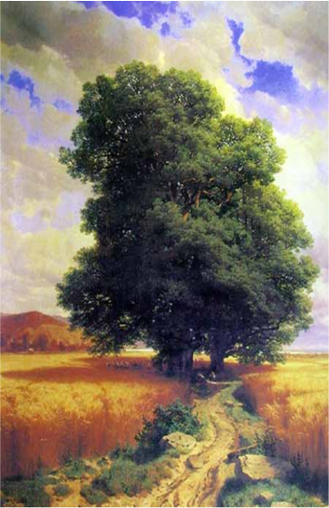
资料库
橡树，壳斗科栎属落叶大乔木。它仪态雄伟、气势磅礴、伟岸自不必说，在生理特性上因为生长缓慢它的寿命也就特别长，高寿的可以达到400岁。橡树又是极其聪明的植物，具有完善而强劲的自我保护体系，它的外皮非常坚韧，既可抗拒动物的啃食，也能防止机械的伤害；它还会分泌出单宁酸，用来对付频繁骚扰的昆虫幼虫；它会把自己的种子用坚硬的外壳包裹，一般吃硬果的动物往往啃咬不动……它的一切特性保证了树性的强健，若非人力故意摧毁，普通的自然灾难都不能将其毁灭……所以，人们将橡树看作壮悍强大的象征。

Slide 16

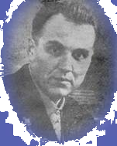
资料库
苏霍姆林斯基是前苏联四十多年来在国内外享有盛名而且影响极大的一位教育实践家和教育理论家。他十七岁初中毕业后就当农村小学教师，二十五岁起担任一个农村中学的校长，直到五十二岁逝世，始终没有脱离学校的实际工作。在并不算长的一生中，这位有心人立志改革教育，潜心科学研究，写出了四十多本书和六百多篇论文，理论上自成体系。

